Slide 1
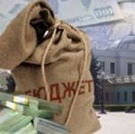
ПРОЕКТ БЮДЖЕТА МИЛЮТИНСКОГО СЕЛЬСКОГО ПОСЕЛЕНИЯ МИЛЮТИНСКОГО РАЙОНА
НА 2017 год и на плановый период 2018 и 2019 годов

Slide 2
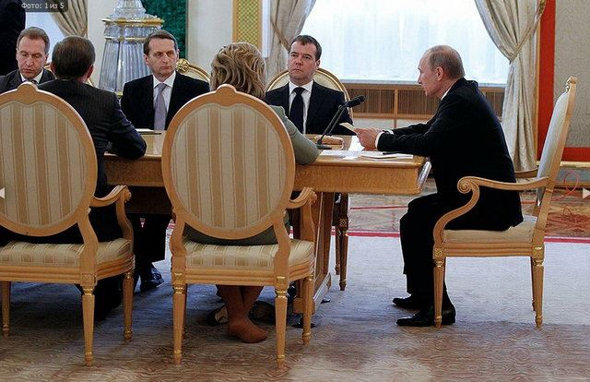
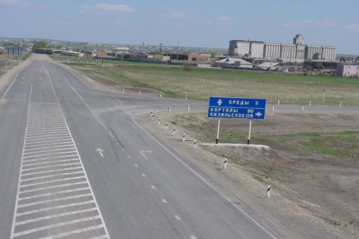
Основы составления проекта бюджета
Бюджетном Послании Президента Российской Федерации
Составление проекта бюджета Милютинского сельского поселения основывается на:
Прогнозе социально-экономического развития
Бюджетном прогнозе
Основных направлениях бюджетной и налоговой политики
Муниципальных программах
2

Slide 3
Что такое бюджет?
БЮДЖЕТ (от старонормандского bougette– кошель, сумка, кожаный мешок) – форма образования и расходования денежных средств, предназначенных для финансового обеспечения задач и функций государства и местного самоуправления.
БЮДЖЕТ
ДОХОДЫ БЮДЖЕТА
поступающие в бюджет денежные средства
РАСХОДЫ БЮДЖЕТА
выплачиваемые из бюджета денежные средства
3

Slide 4
Доходы бюджета (тыс. руб.)
17636,4
2016
2017
10024,3
4

Slide 5
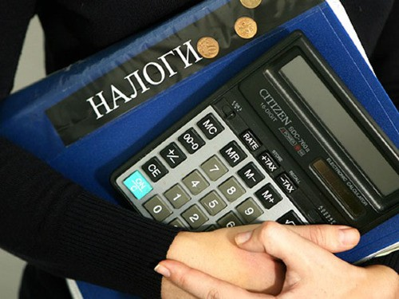
Налоговые и неналоговые доходы (тыс. руб.)
На 2017 год
5

Slide 6
Структура доходов бюджета (тыс. руб.)
7

Slide 7
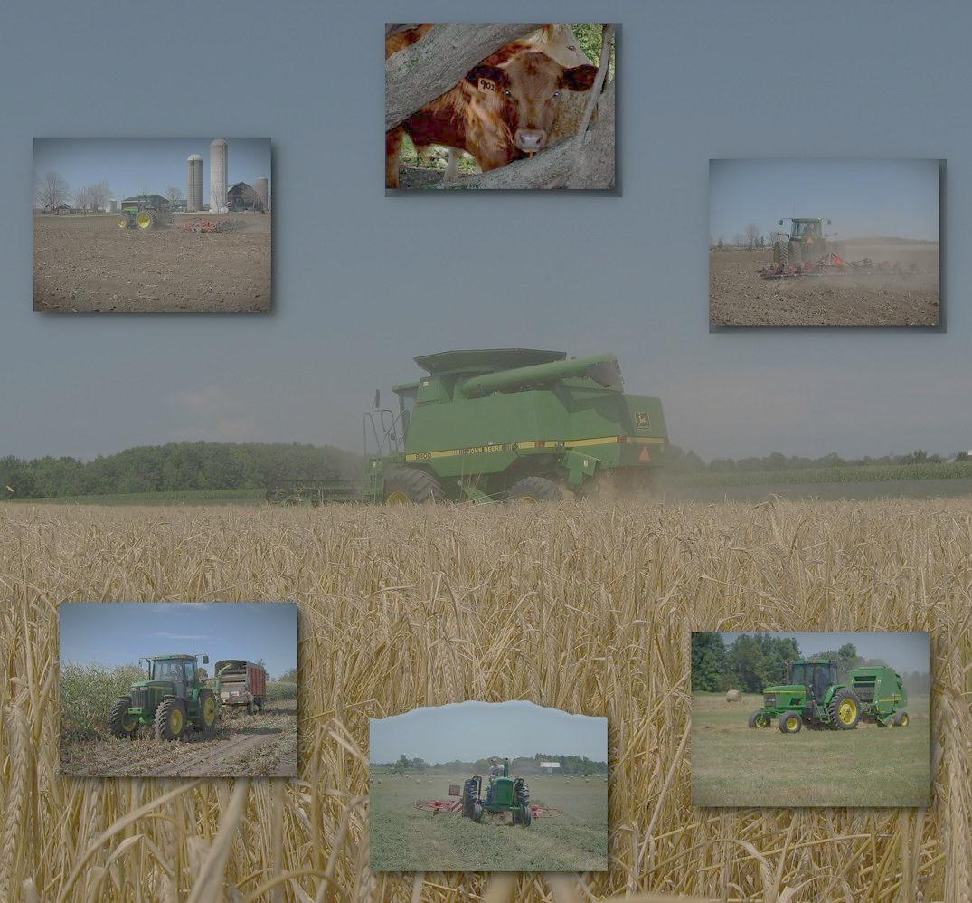
Единый сельскохозяйственный налог (тыс. руб.)
5,3 %
11

Slide 8
Прочие неналоговые доходы (тыс. руб.)
940,6 - Доходы от реализации
земельных участков
225,0 - Доходы от реализации имущества
71,1 - Штрафы, санкции,
возмещение ущерба
15

Slide 9
Безвозмездные поступления (тыс. руб.)
16

Slide 10
Структура безвозмездных поступлений (тыс. руб.)
4324,9
673,5
17

Slide 11
Расходы бюджета (тыс. руб.)
18

Slide 12
Расходы бюджета
Милютинского сельского поселения на общегосударственные вопросы(тыс. руб.)
10024,3
5806,0
2017
19

Slide 13
Расходная часть бюджета
по программному принципу (тыс. руб.)
Муниципальные программы
10024,3
Непрограммные расходы
0,0
20

Slide 14
Расходы социального характера (тыс. руб.)
21

Slide 15
Администрация Милютинского
сельского поселения (тыс. руб.)
5185,7
Оплата труда
5185,7
25

Slide 16
МБУК «Кузнецовский СДК»
(тыс. руб.)
61,4
ТЭР
770,2
Оплата труда
831,6
26

Slide 17
Муниципальные программы
(тыс. руб.)
«Муниципальная политика»
«Обеспечение общественного порядка и противодействие преступности»
6159,3
5,0
28

Slide 18
Муниципальные программы
(тыс. руб.)
«Охрана окружающей среды и рациональное природопользование» 50,0
«Защита населения и территории от чрезвычайных ситуаций, обеспечение пожарной безопасности и безопасности людей на водных объектах» 35,0
«Энергоэффективность и развитие энергетики» 30,0

Slide 19
Муниципальные программы
(тыс. руб.)
«Развитие
транспортной системы»
«Развитие культуры »
«Социальная поддержка граждан»
500,0
831,6
220,0
29

Slide 20
Спасибо за внимание!

